Slide 1
Redação de evidências
Ana Cristina Diniz Maciel Follador
Dicap – Divisão de Capacitação em Acreditação da Cgcre

Slide 2
DEFINIÇÕES
  Auditoria (ABNT NBR ISO 19011:2012)
  Processo sistemático, documentado e independente para obter evidência de auditoria e avaliá-la, objetivamente, para determinar a extensão na qual os critérios de auditoria são atendidos.
  Avaliação (ABNT NBR ISO 9000:2005)
  Processo realizado por um organismo de acreditação para avaliar a competência de um OAC, baseado em norma(s) particular(es) e/ou outros documentos normativos, para um escopo definido de acreditação.

Slide 3
DEFINIÇÕES
Avaliação da conformidade (ABNT NBR ISO/IEC 17000:2005)
Demonstração de que os requisitos especificados relativos a um produto, processo, sistema, pessoa ou organismo são atendidos.
Requisitos especificados (ABNT NBR ISO/IEC 17000:2005)
Necessidade ou expectativa que é expressa.
Critério de auditoria (ABNT NBR ISO 19011:2012)
  Obs.: essa definição deve ser aplicada também no contexto das avaliações para acreditação.
  Conjunto de políticas, procedimentos ou requisitos usados como referência na qual a evidência de auditoria é comparada.

Slide 4
DEFINIÇÕES
Evidência de auditoria (ABNT NBR ISO 19011:2012)
Obs.: Essa definição deve ser aplicada também no contexto das avaliações para acreditação.
Registros, apresentação de fatos ou outras informações, pertinentes aos critérios de auditoria e verificáveis.
Constatações de auditoria (ABNT NBR ISO 19011:2012)
Obs.: Essa definição deve ser aplicada também no contexto das avaliações para acreditação.
Resultados da avaliação da evidência de auditoria coletada, comparada com os critérios de auditoria.
Não conformidade (ABNT NBR ISO 19011:2012)
Não atendimento a um requisito.

Slide 5
OBTENÇÃO DE EVIDÊNCIA DE AVALIAÇÃO E CONSTATAÇÃO
A coleta de informações é uma etapa crucial da avaliação:
Por quê? Qual o objetivo?
Em que momento(s) ocorre?
Como é feita de forma eficaz?

Slide 6
OBTENÇÃO DE EVIDÊNCIA DE AVALIAÇÃO E CONSTATAÇÃO
Para que uma avaliação seja eficaz, é primordial que todas as evidências sejam bem fundamentadas. E uma boa fundamentação só é possível com uma coleta de informações apropriadas para que a evidência seja claramente redigida.
A redação adequada da evidência propicia sua comparação com os critérios de acreditação e com a redação da constatação.

Slide 7
OBTENÇÃO DE EVIDÊNCIA DE AVALIAÇÃO E CONSTATAÇÃO
É a partir da análise da constatação que o avaliador conclui se a evidência inicialmente identificada resultou em conformidade ou não conformidade em relação aos requisitos especificados nos critérios da avaliação.
O avaliador deve, portanto, sempre buscar obter informações claras e completas que serão subsídio para a redação de evidências e, eventualmente, não conformidades com a fundamentação adequada.

Slide 8

ESTRUTURA DA NÃO CONFORMIDADE
Não conformidade é o não atendimento a um requisito da acreditação
(Pode ser tratada como o efeito de um desvio)
A todo efeito, deve ser atribuída uma causa, pois não existem reações sem as devidas ações.

Slide 9
ESTRUTURA DA NÃO CONFORMIDADE
Causa (Requisito contrariado)
Efeito (Não conformidade)

Slide 10
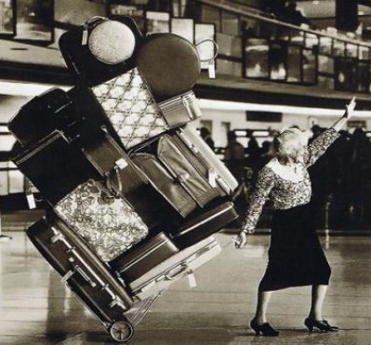
DEVO ESTAR PREPARADO
Os avaliadores devem:
Conhecer os requisitos da acreditação;
Ser especialistas nas áreas avaliadas;
Familiarizar-se com as técnicas de avaliação;
Conhecer o laboratório avaliado;
Planejar suas atividades.

Slide 11

ATENÇÃO AO REGISTRAR
Escreva apenas após concluir a investigação.
Escreva de forma clara, objetiva e legível.
Utilize palavras dos requisitos de acreditação, do método ou do SG do laboratório.
Restrinja-se aos relato de fatos, mostrando a abrangência deles.

Slide 12

ESTRUTURA DA NÃO CONFORMIDADE
Antes de redigir uma não conformidade, certifique-se de que você realmente identificou uma.
ELEMENTOS NECESSÁRIOS
EVIDÊNCIA OBJETIVA: Precisa e acurada para evitar contestação.
CONSTATAÇÃO: Comparando a EVIDÊNCIA OBJETIVA com o REQUISITO, houve uma não conformidade?
REQUISITO: Item do modelo normativo ou de elemento do sistema (manual, política, procedimento, instrução, etc.) que, se contrariado, resulta em NÃO CONFORMIDADE.

Slide 13
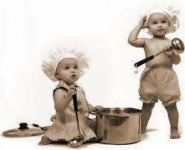
ESTRUTURA DA NÃO CONFORMIDADE
COMPOSIÇÃO DA NC:
Não atendimento a um requisito especificado (negativa da norma).
Evidência Objetiva:
O QUE foi observado?
ONDE foi constatada?
CONTRA QUE requisito normativo?
Segue o “passo a passo”...

Slide 14
ESQUEMATICAMENTE
1. Utilizando técnicas de avaliação adequadas...
2. Obtêm-se evidências verificáveis...
3. ...que comparadas aos critérios geram constatações
Conclusão e redação final da conformidade ou
não conformidade

Slide 15
REDIGINDO EVIDÊNCIAS E NÃO CONFORMIDADES
Como já vimos, a redação de evidências e não conformidades depende da obtenção de informações acuradas.
Uma das técnicas para obter essas informações é utilizando-se perguntas objetivas.
As perguntas objetivas têm como base as comprovações requeridas pelos requisitos estabelecidos nos critérios de acreditação (ABNT NBR ISO/IEC 17025 e demais documentos normativos de aplicação obrigatória emitidos pela Cgcre).

Slide 16
REDIGINDO EVIDÊNCIAS E NÃO CONFORMIDADES
Esquema de formulação de perguntas objetivas.
Da NBR ISO/IEC 17025
Do Sistema da Qualidade
Pergunta objetiva principal*
e/ou
Quais as ações requeridas?
Quais são os procedimentos e métodos aplicados ?
Como é assegurada a circunstância?
formulando
considerando

Slide 17
REDIGINDO EVIDÊNCIAS E NÃO CONFORMIDADES
Esquema de formulação de perguntas objetivas.
*Pergunta objetiva
Subperguntas
Perguntas auxiliares
Subpergunta 1
As instruções xxx estão descritas?
Pergunta principal
Subpergunta 2
As instruções xxxx estão documentadas?
Subpergunta 3
Como as instruções xxxx estão implementadas?

Slide 18
REDIGINDO EVIDÊNCIAS E NÃO CONFORMIDADES
Analisando criticamente as respostas e tendo em mente o requisito do critério que está sendo avaliado, é possível:
Redigir a evidência objetiva.
Comparar a evidência objetiva com o requisito e chegar a uma ou mais constatações que:
  se contrariam o requisito, constituem uma não conformidade;
  se atendem ao requisito, constituem uma conformidade.

Slide 19
REDIGINDO EVIDÊNCIAS E NÃO CONFORMIDADES
Constatação de auditoria
evidência constatada e fundamentada
positiva
negativa
Contraria o requisito/critério?
Ponto forte
N
Ação preventiva
ou de melhoria
S
Não conformidade
requer ação corretiva

Slide 20
RESUMINDO
A evidência deve ser escrita de tal forma que:
Sejam utilizados, sempre que possível, os termos dos requisitos de acreditação, do sistema de gestão do OAC ou da norma/procedimento aplicável;
O fato seja claramente identificado (por exemplo: citando números de identificação dos equipamentos, número de identificação e revisão de um procedimento, exemplificando casos nos quais o problema foi identificado, etc.);
Não contenha qualquer tipo de opinião, julgamento ou proposta de ação corretiva;
Seja concisa.

Slide 21
ERROS NA REDAÇÃO DE EVIDÊNCIAS E NCs
EXEMPLO 1:
Evidência da NC:
O procedimento de Controle de Documentos POP 001 ver 05 não está adequado.
Requisito: 4.3.2.2
É uma inferência, não uma constatação.
Qual o fato observado?
Em relação a que o procedimento não está adequado?
Como o requisito foi contrariado?

Slide 22
ERROS NA REDAÇÃO DE EVIDÊNCIAS E NC
EXEMPLO 2:
Evidência da NC:
Certificado de ensaio emitido com data posterior à etiqueta com a data de validade da próxima calibração do instrumento de medição utilizado.
Requisito: 4.9.1 a (controle de trabalho não conforme)
Redação confusa e incompleta.
Em qual ensaio o equipamento foi utilizado?
Qual foi instrumento de medição utilizado?

Slide 23
ERROS NA REDAÇÃO DE EVIDÊNCIAS E NC
EXEMPLO 3:
Evidência da NC:
Não há evidência de registro da Balança Analítica BA-02 utilizada nos procedimentos POP-03 rev. 02 e POP-05 rev. 02.
Requisito 5.5.1
Qual registro falta?
Qual o fato não conforme?
Requisito da acreditação aplicável corretamente: 5.5.5.

Slide 24
ACERTOS NA REDAÇÃO DE EVIDÊNCIAS E NC
EXEMPLO 4:
Evidência da NC:
O programa de auditoria interna 2014 excluiu os requisitos 5.4.3, 5.4.4 e 5.4.5 da ABNT NBR ISO/IEC 17025, considerando-os não aplicáveis. No entanto, os métodos de calibração são efetivamente desenvolvidos pelo laboratório.
Requisito: 4.14.1.

Slide 25
ACERTOS NA REDAÇÃO DE EVIDÊNCIAS E NC
EXEMPLO 5:
Evidência da NC:
Na execução da calibração de vasos de grande capacidade
pelo método gravimétrico, conforme procedimento PC- 03 rev. 02,
não são monitoradas as condições ambientais a fim de calcular a
massa específica do ar no cálculo do empuxo.
Requisito: 5.3.2.

Slide 26
ACERTOS NA REDAÇÃO DE EVIDÊNCIAS E NC
EXEMPLO 6:
Evidência da NC:
O laboratório não realiza verificações intermediárias do termômetro TE-001, utilizado para medição da temperatura da água durante a calibração do picnômetro PIC 001.
Requisito: 5.5.10.

Slide 27
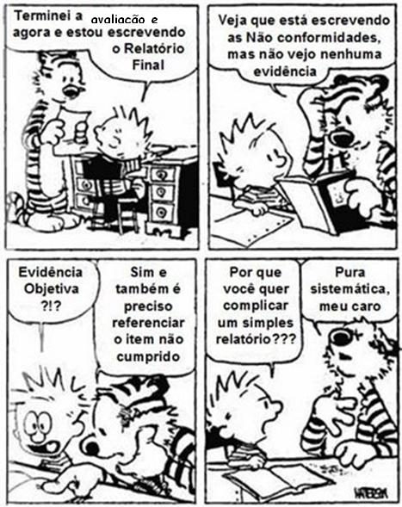
Exercício

